Slide 1
Python语言
Python操作数据库
电子工业出版社

Slide 2
本课时学习重点
Python数据库接口和API。
Python操作关系型数据库。
Python操作非关系型数据库。
Python操作嵌入式数据库。

Slide 3
9.1.1 通用接口和API
目前，Python可以方便地支持关系型数据库如DB2、InFormix、MySQL、MsSQL、Access、Sybase，以及非关系型数据库如XML、MetaKit、Durus等的访问操作，支持嵌入式数据库SQLite、ThinkSQL。

Slide 4
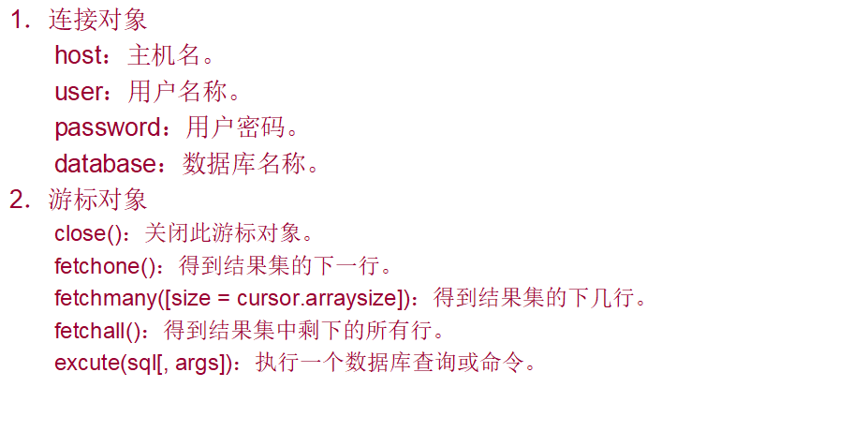
9.1.2 连接对象和游标对象

Slide 5
9.2.1 关系型数据库简介
  所谓关系型数据库，是建立在关系模型基础上的数据库，借助集合、代数等数学概念和方法来处理数据库中的数据。关系型数据库是存储在计算机上的、可共享的、有组织的关系型数据的集合。现实世界中的各种实体及实体之间的各种联系均用关系模型来表示。关系模型由关系数据结构、关系操作集合、关系完整性约束三部分组成。
  关系型数据库相比其他模型的数据库而言，有着以下优点。
  （1）容易理解：关系模型中的二维表结构非常贴近逻辑世界，相比于网状、层次等其他模型来说更容易理解。
  （2）使用方便：通用的SQL语言使得操作关系型数据库非常方便。只需使用SQL语言在逻辑层面操作数据库，而完全不必理解其底层实现。
  （3）易于维护：丰富的完整性（实体完整性、参照完整性和用户定义的完整性）大大降低了发生数据冗余和数据不一致的概率。

Slide 6
9.2.2 Python操作MySQL数据库
1．下载并安装MySQL数据库
2．Navicat for MySQL安装
3．创建数据库
4．安装PyMySQL模块
5．连接数据库
6．创建数据表
7．操作数据表

Slide 7
9.3.1 非关系型数据库简介
非关系型数据库主要有以下4种类型。
1．键-值（Key-Value）存储数据库
2．列存储数据库
3．文档型数据库
4．图形（Graph）数据库

Slide 8
9.3.2 Python操作XML
XML数据库具有以下优势：
（1）XML数据库能够对半结构化数据进行有效的存取和管理。如网页内容就是一种半结构化数据，而传统的关系型数据库对于网页内容这类半结构化数据无法进行有效的管理。
（2）提供对标签名称和路径的操作。传统的数据库允许对数据元素的值进行操作，但不能对元素名称进行操作；而半结构化数据库提供了对标签名称的操作，还包括对路径的操作。
（3）由于XML数据格式能够清晰地表达数据的层次特征，因此XML数据库便于对层次化的数据进行操作。

Slide 9
9.4.1 嵌入式数据库简介
嵌入式数据库的名称来自其独特的运行模式。这种数据库嵌入了应用程序进程中，消除了与客户机/服务器配置相关的开销。嵌入式数据库实际上是轻量级的，在运行时需要较少的内存。嵌入式数据库是使用精简代码编写的，对于嵌入式设备而言，其运行速度更快，效果更理想。嵌入式运行模式允许嵌入式数据库通过SQL来轻松管理应用程序数据，而不依靠原始的文本文件。最为常见的嵌入式数据库是SQLite数据库。

Slide 10
9.4.2 Python操作SQLite数据库
1．使用execute()方法创建SQLite数据库文件
2．操作SQLite数据库

Slide 11
本节知识回顾
强化与巩固课堂学习内容
本节讲解到此结束，谢谢大家！

